Slide 1
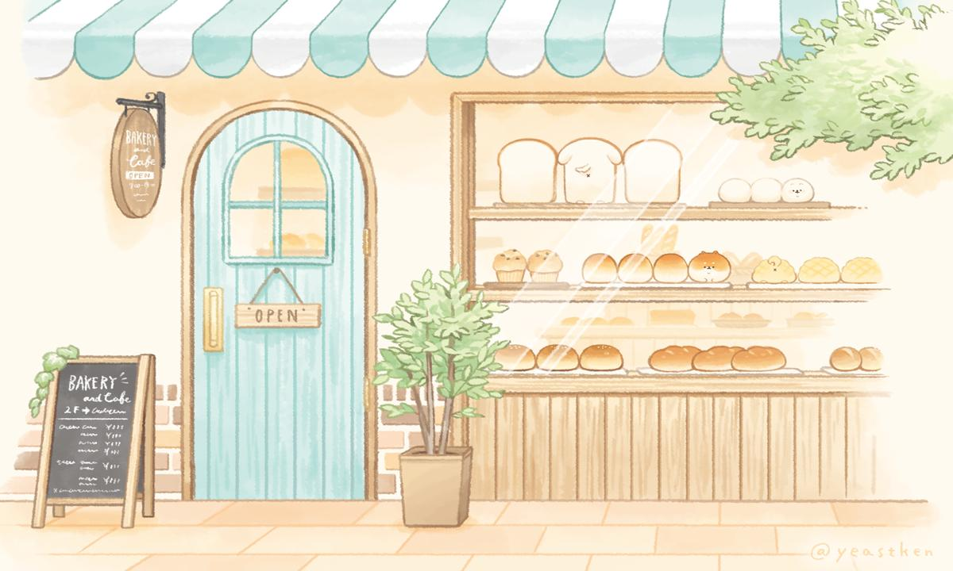


Slide 2

Thi viết các số La Mã vào bảng con
Giáo viên đọc số, học sinh viết số La Mã tương ứng vào bảng con.

Slide 3












Slide 4
YÊU CẦU CẦN ĐẠT
1
Ôn tập các số trong phạm vi 10 000, làm tròn đến số hàng chục, hàng trăm, chữ số La Mã
2
Vận dụng tìm giải các bài tập, bài toán thực tế có liên quan.
3
Rèn luyện năng lực lập luận và phát triển tư duy toán học.

Slide 5


Các bạn hãy cùng mình hoàn thành nhiệm vụ sau để được thử những chiếc bánh thơm ngon nhé.

Slide 6


Slide 7
Các bạn hãy hoàn thành nhiệm vụ sau để giúp mình trưng bày bánh lên tủ nhé!

Slide 8
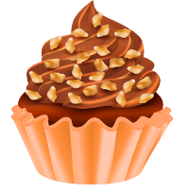



1
a)Số ?
Số | Hàng nghìn | Hàng trăm | Hàng chục | Hàng đơn vị
4 128 | 4 | ? | 2 | ?
5 062 | ? | ? | 6 | 2
6 704 | 6 | 7 | ? | ?
7 053 | 7 | ? | ? | 3
1
8
5
0
0
4
0
5

Slide 9
b) Làm tròn các số 4128; 5062; 6704 và 7053 đến hàng trăm.
Số 4 128 làm tròn đến hàng trăm là: 4 100
Số 5 062 làm tròn đến hàng trăm là: 5 100
Số 6 704 làm tròn đến hàng trăm là: 6 700
Số 7 053 làm tròn đến hàng trăm là: 7 100

Slide 10






Các bạn tiếp tục hoàn thành nhiệm vụ để giúp mình
đóng gói bánh để giao bánh nhé!

Slide 11





Chọn câu trả lời đúng.
2
Trong các số 3 768; 6 783; 3 687; 6 738, số lớn nhất là:
A. 3 768 B. 6 783 C. 3 687 D. 6 738
b) Trong các số 3 768; 6 783; 3 687; 6 738, số bé nhất là:
A. 3 768 B. 6 783 C. 3 687 D. 6 738

Slide 12



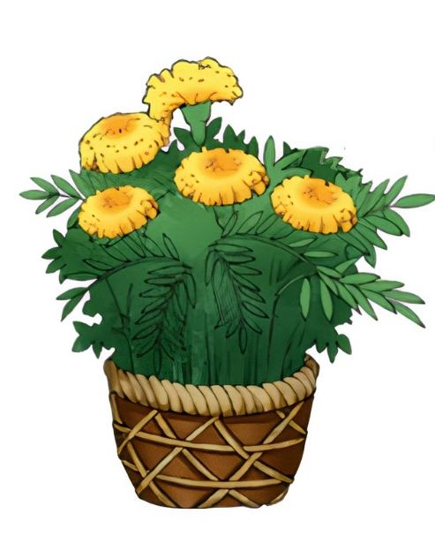
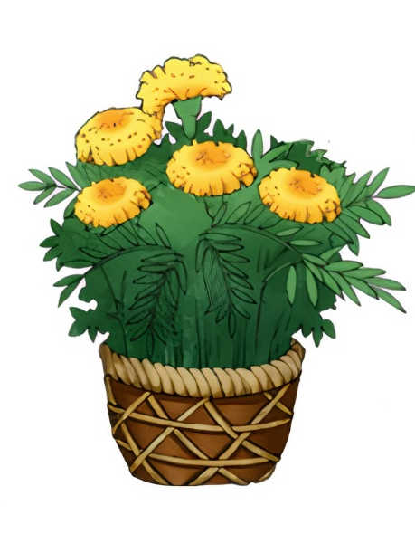






Mình đang muốn trang trí thêm cho cửa hàng một số chậu hoa.
Các bạn hãy hoàn thành nhiệm vụ sau để giúp mình trang trí nhé!

Slide 13
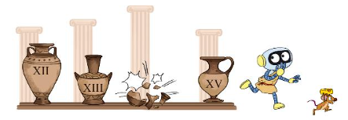
3
Mỗi bình ghi một trong các số từ XII đến XV. Hỏi bình bị vỡ ghi số nào?
XIV
13
15
12

Slide 14
4
Có ba con vật trong một khu bảo tồn là: voi châu Phi, hươu cao cổ và tê giác trắng. Trong số đó có một con nặng 2 287 kg, một con nặng 6 125 kg và một con nặng 1687 kg. Biết voi châu Phi nặng nhất và hươu cao cổ nhẹ hơn tê giác trắng. Hỏi mỗi con nặng bao nhiêu ki-lô-gam?
Voi châu Phi nặng nhất nên có cân nặng là 6 125 kg.
Hươu cao cổ nhẹ hơn tê giác trắng nên hươu cao cổ có cân nặng là: 1 687 kg.
Tê giác trắng có cân nặng là 2 287 kg.

Slide 15


Chúng tớ cảm ơn các bạn rất nhiều vì đã giúp tiệm bánh của chúng tớ hôm nay. Chúc các bạn học giỏi!

Slide 16







